Slide 2

Nhóm 5

Slide 3

Nhóm 5

Slide 4






MÔN HỌC THUYẾT TRÌNH
Chủ đề thuyết trình
Nhóm 5
Xây dựng phần mềm Web
Trần Quốc Vương
DH51801674
Ngô Xuân Trúc
DH1802391
Lê Hoàng Trọng Tín
DH51802544
Tên
Tên
Tên
Chiu Thùy Tỷ
DH51800705
Hồ Đăng Quang
DH51800998
Huỳnh Tấn Tiến
DH51802374
Tên
Tên

Slide 5
1. DVWA
Tìm hiểu
Cài đặt
2. BURP SUITE
Giới thiệu
Cài đặt
Sử dụng

Slide 6

1.DVWA

Slide 7

DVWA là gì ?
Damn Vulnerable Web Application (DVWA) là một ứng dụng mã nguồn PHP/MySQL tập hợp sẵn các lỗi logic về bảo mật ứng dụng web trong mã nguồn PHP. Lỗi logic khi lập trình có thể áp dụng đối với các loại ngôn ngữ lập trình nhằm giảm thiểu khả năng tạo ra lổ hổng bảo mật từ tư duy lập trình chưa cẩn thận.

Slide 8
Mục tiêu chính của DVWA
là tạo ra một môi trường thực hành hacking/pentest hợp pháp. Giúp cho các nhà phát triển ứng dụng web hiểu hơn về hoạt động lập trình an toàn và bảo mật hơn. Bên cạnh đó DVWA cũng cung cấp cho các thầy cô/học sinh phương pháp học và thực hành tấn công khai thác lỗi bảo mật ứng dụng
web ở mức cơ bản và nâng cao.

Slide 9
Các mức độ bảo mật trong DVWA
DVWA cung cấp 3 mức độ bảo mật
High : level này gần như là level dùng để so sánh mã nguồn có lổ hổng ở mức ‘low’ và ‘medium’ với mã nguồn đã được tối ưu ở mức an toàn bảo mật. Mức độ ‘high’ sẽ được đánh giá là có thể bao quát phần nhiều lổ hổng ở nhóm mục bạn đang thực hành. • Medium : mức độ này cung cấp nội dung logic code đã fix lổ hổng cơ bản ở hạng mục mức ‘low’. Nhưng liệu bạn vẫn có thể khai thác được thêm hay không? • Low : mức độ thấp nhất trong thang level bảo mật mà DVWA cung cấp đến các bạn. Với mức độ ‘low’ thì mã nguồn PHP gân như phơi bày khả năng khai thác lổ hổng qua tư duy lập trình chưa bao quát vấn đề bảo mật.

Slide 10


Cài đặt DVWA
Nhóm 5

Slide 11


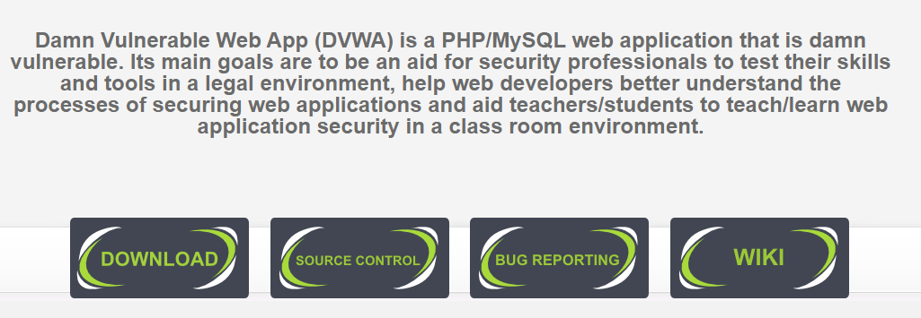
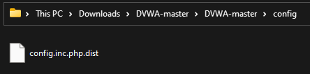
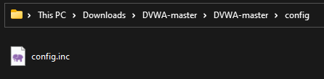


Bước 1: Tải DVWA
Bước 2: Thay đổi tên tệp
Link tải file : https://dvwa.co.uk/

Slide 12
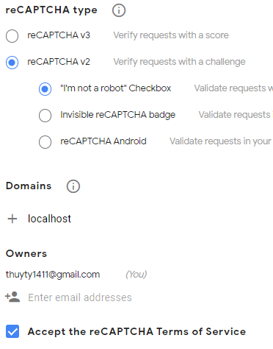
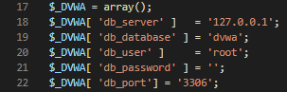
Bước 4 : Lấy recapcha
Bước 3: Sửa file config.inc.php
Link lấy recapcha : https://www.google.com/recaptcha/admin

Slide 13
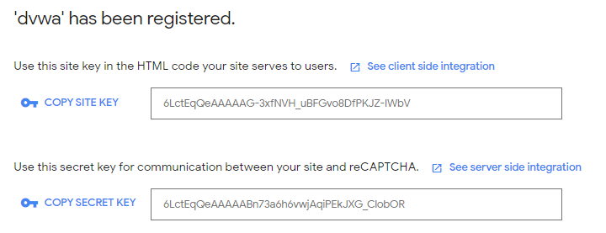
Bước 5 : Copy Site key và secret
Bước 6 : cấu hình php.ini
Chuyển allow_url_include = Off thàng allow_url_include = On

Slide 14
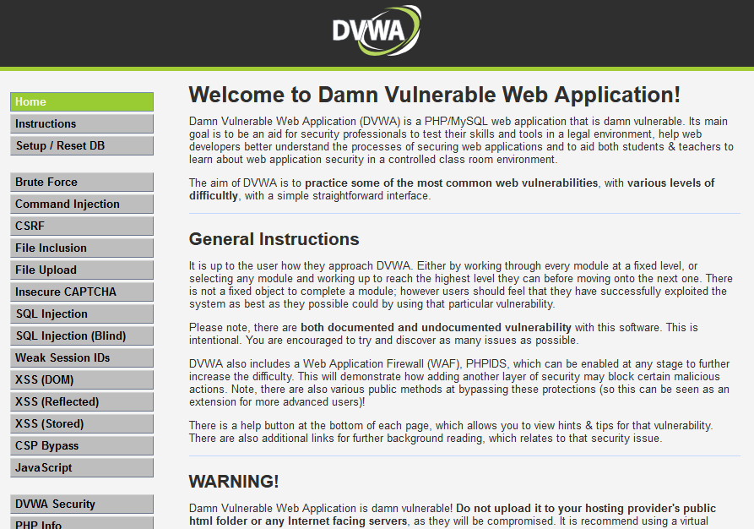
GIAO DIỆN DVWA

Slide 15

BURP SUITE
Burp Suite được hiểu là một ứng dụng được tích hợp nhiều tính năng phục vụ kiểm tra tính bảo mật của ứng dụng web. Các tính năng này sẽ phục vụ kiểm tra bảo mật những thành phần khác nhau trong ứng dụng web hiện đại ngày nay.được tích hợp nhiều tính năng phục vụ
kiểm tra tính bảo mật của ứng dụng web. Các tính
Năng này sẽ phục vụ kiểm tra bảo mật những thành
phần khác nhau trong ứng dụng web hiện đại ngày nay.

Slide 16
Các chức năng của Burp Site
Interception Proxy
Repeater
Intruder
Decoder
Comparer
Extender
Spider & Discover Content
Scanner (chỉ có trong bản Pro)

Slide 17
Lợi ích của phần mềm Burp Suite
Miễn phí
Tiện lợi
Dễ dàng
sử dụng

Slide 18
Lợi ích của phần mềm Burp Suite
Miễn phí : Burp Suite có hai phiên bản mà bạn có thể lựa chọn bao gồm phiên bản miễn phí (free) và phiên bản trả phí (pro). Bạn có thể lựa chọn phiên bản miễn phí để sử dụng được hết các tính năng chung của Burp Suite như Web spider, Comparer, Proxy Server, Repeater, Decoder,... hoặc lựa chọn phiên bản trả phí để sử dụng thêm chức năng scan web.
Tiện lợi : Burp Suite được tích hợp rất nhiều các công cụ, tính năng khác nhau giúp tạo nên sự tiện lợi khi sử dụng hơn cho người dùng bởi Burp Suite đã giúp bạn mở được nhiều công cụ một lúc và bạn sẽ không cần phải tự mình làm điều đó.
Dễ dàng sử dụng : Người dùng có thể sử dụng và chạy được nhiều ứng dụng Burp Suite một cách dễ dàng chỉ với một môi trường java và click đúp chuột vào các file chạy. Bên cạnh đó, giao diện Burp Suite cũng vô cùng thân thiện với những người dùng nhờ khả năng phát triển ngôn ngữ java.

Slide 19
Cài đặt Burp Suite
Nhóm 5

Slide 20
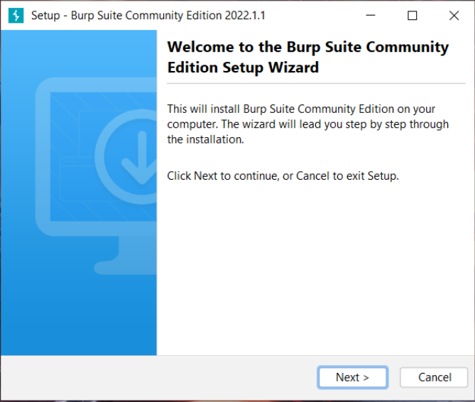
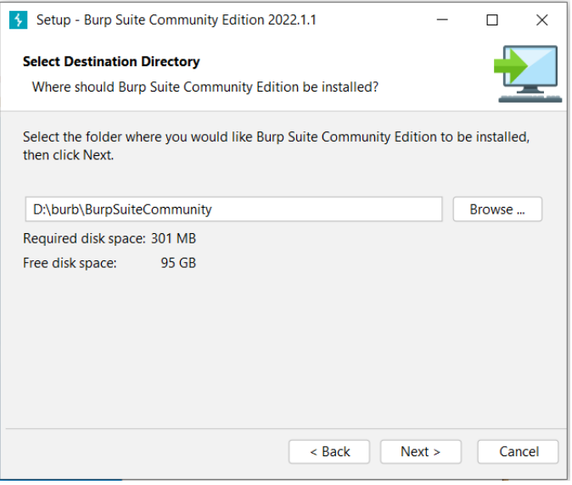
Bước 1: giao diện khi cài đặt
Bước 1: giao diện khi cài đặt
Bước 2: chọn đường dẫn

Slide 21
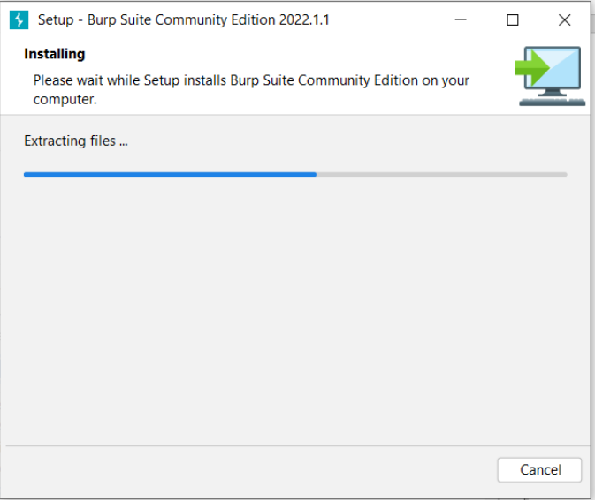
Bước 4: quá trình đang cài đặt
Bước 3:tạo thư mục

Slide 22
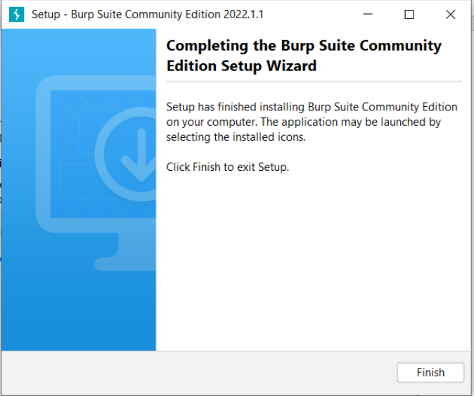
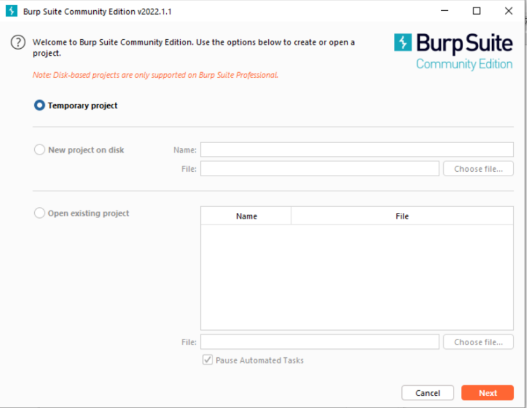
Bước 5:cài đặt hoàn tất
Bước 6:giao diện khi khởi động

Slide 23
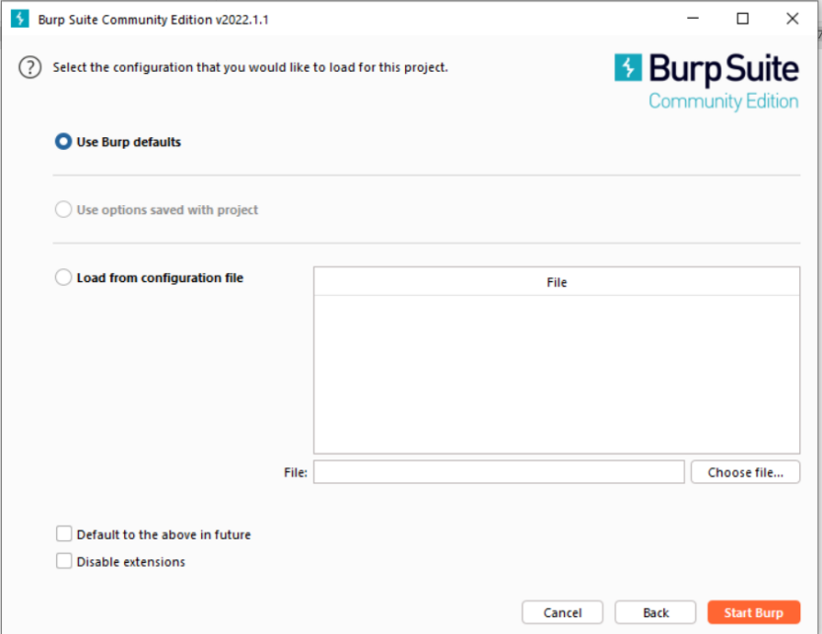
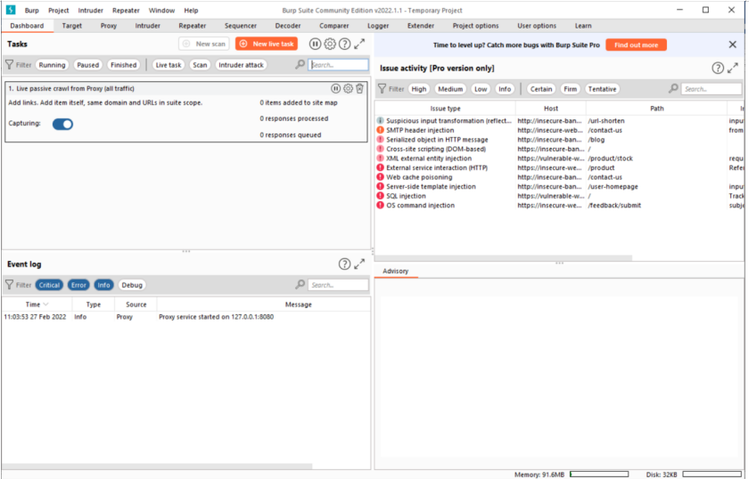
Bước 7: Start Burp
Bước 8: Giao diện của Burp

Slide 24
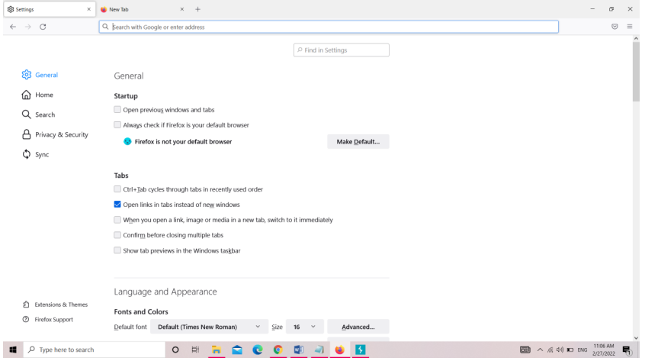
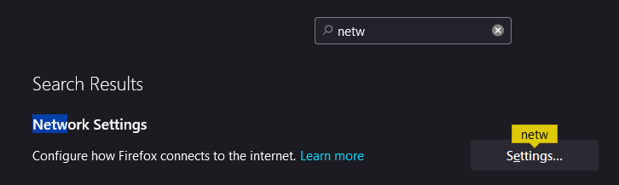
Bước 9: Cài đặt trên trình duyệt web
Bước 10: Tìm kiếm phần network settings

Slide 25
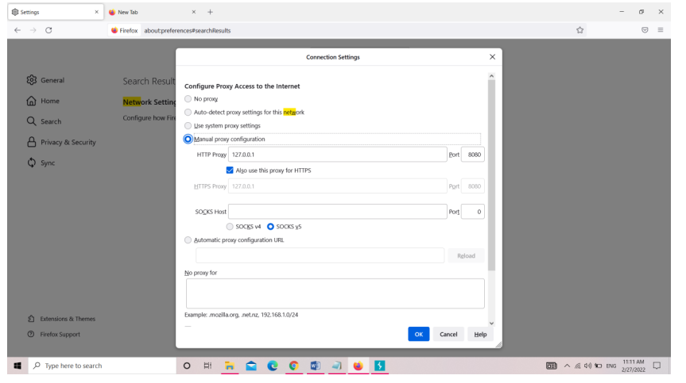
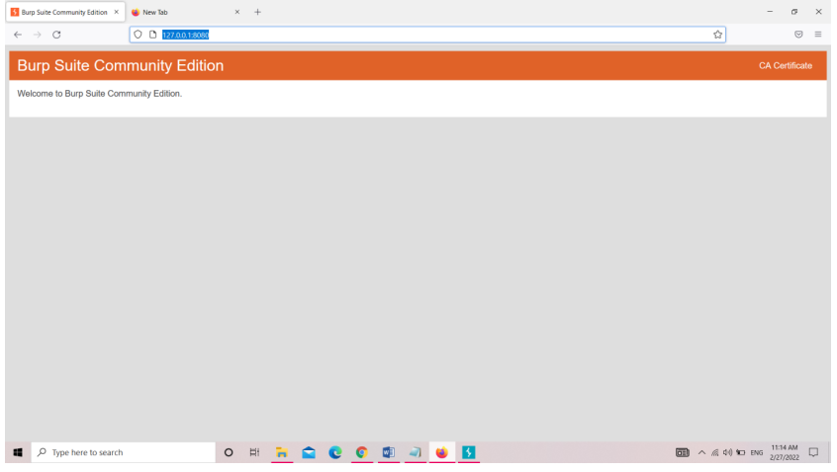
Bước 11: Vào phần setting
Bước 12: Nhập http://127.0.0.1:8080/

Slide 26
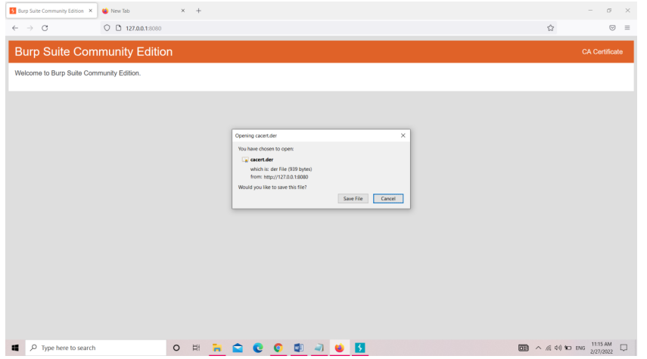
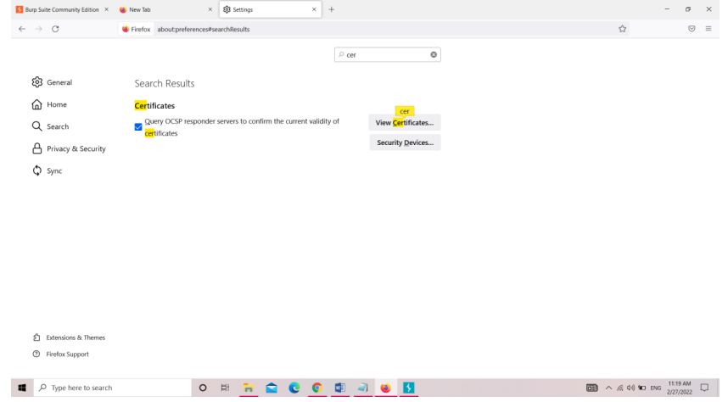
Bước 13: Click vào CA Certificate
Bước 14: Vào lại setting và vô phần Certificate

Slide 27
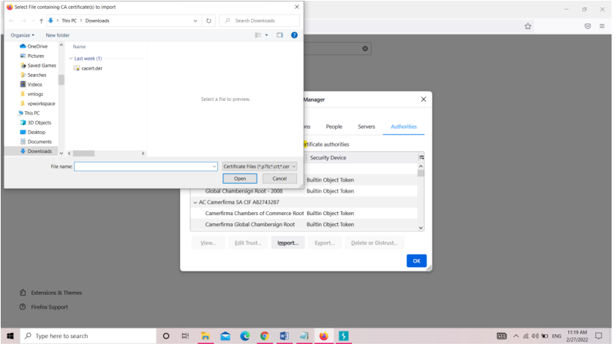
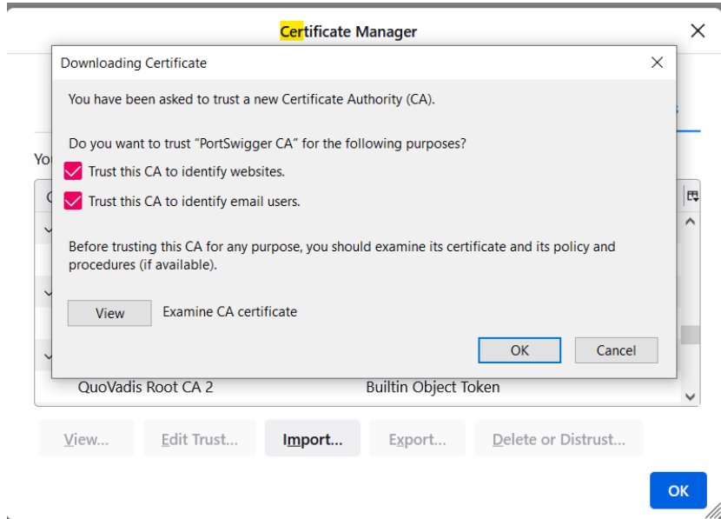
Bước 15: Import tệp vừa lưu lúc nãy
Bước 16: Hoàn tất import

Slide 28
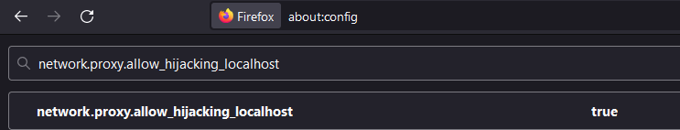
Tài liệu tham khảo :
https://bizfly.vn/techblog/burp-suite-la-gi.html?fbclid=IwAR0tc3bjy3inBdUBMTNulPRDPOugO8BFCmK-9yO5G0kQNrYSxibBQ7u54wE
https://www.youtube.com/channel/UC397sTheZHwC7p_IENlgVUA
https://fantasista.vn/huong-dan-download-va-cai-dat-burp-suite-professional-2021-8-full/
https://viblo.asia/p/huong-dan-ve-burp-suite-phan-2-cong-cu-intruder-va-repeater-6J3ZgnJBKmB?fbclid=IwAR0hovznP7VoRGmSRpkBaec_fMOzNzO9welZUFJD_1cPz3qrOHA0rnFhguc
http://ict.sonla.gov.vn/An-Toan-Thong-Tin/DVWA-la-gi-Damn-Vulnerable-Web-Application-la-gi-1027.html
Bước 17: Truy cập about:config ,thay đổi network.proxy.allow_hijacking_localhost từ false thành true

Slide 29
Thanks For Watching!
Nhóm 5

